Slide 1
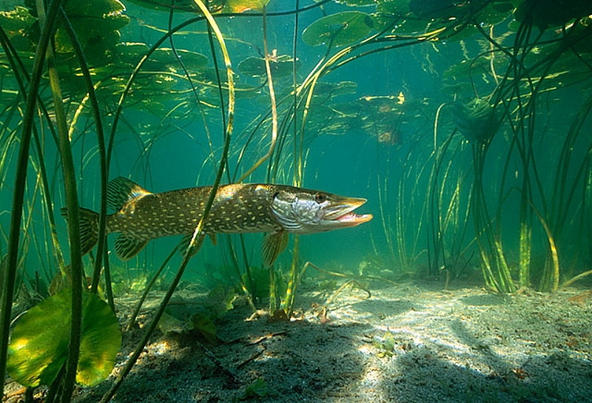
Река и её обитатели

Slide 2
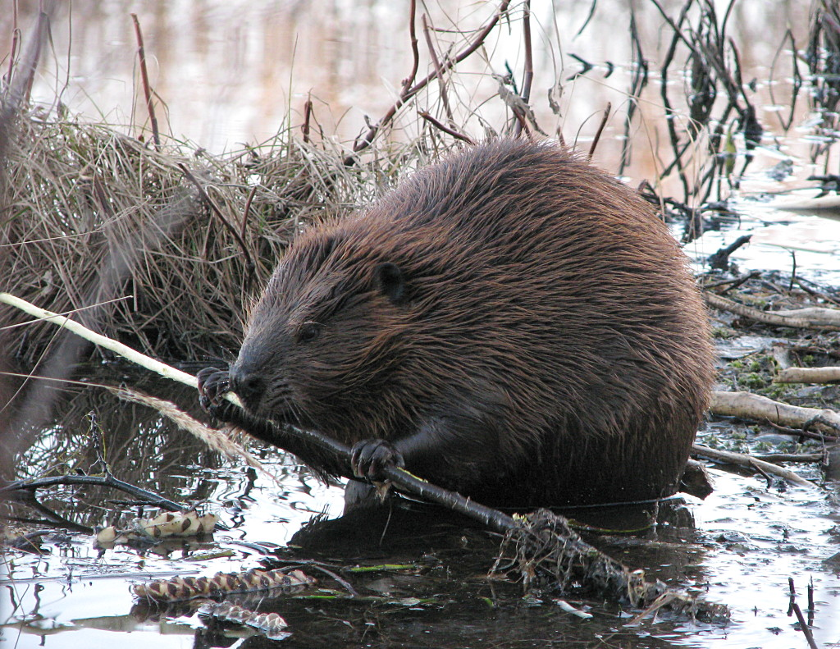
Бобры речные жители –
Отличные строители.
У них работа спорится –
В реке плотина строится
Бобёр

Slide 3
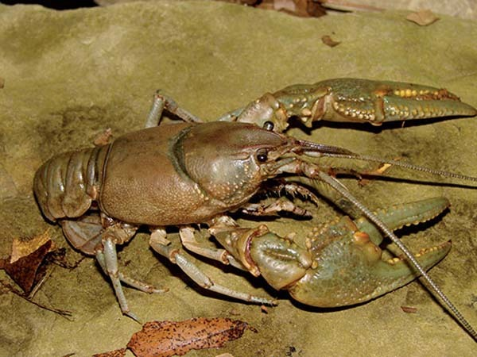
Рак в норке под водой живёт,
Рак ходит задом наперёд,
Рак очень любит драться
И клешнями щипаться
Рак

Slide 4
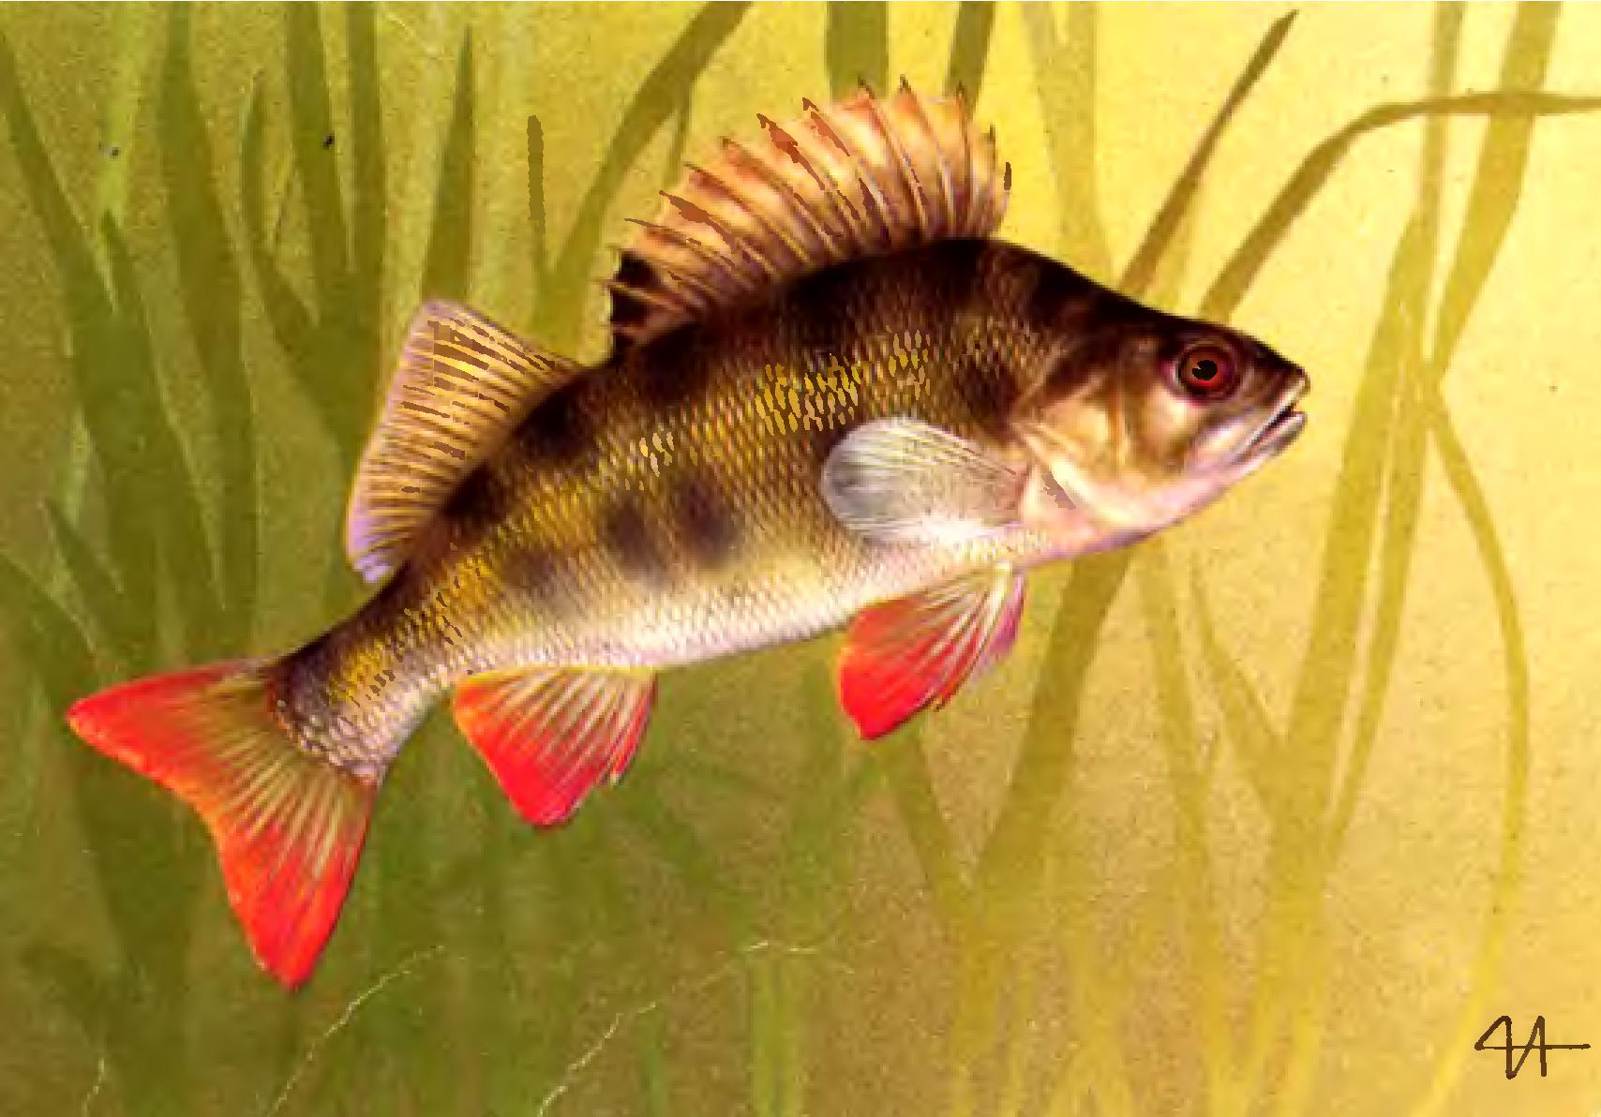
Окунь
Окунь плавает в реке
Каждый вечер налегке,
Не боится рыб он хищных
Червячков на ужин ищет

Slide 5
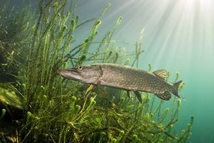
Щука
Стой, плотва и караси!
И пощады не проси!
Я хозяйка здесь, в пруду.
На охоту я иду

Slide 6
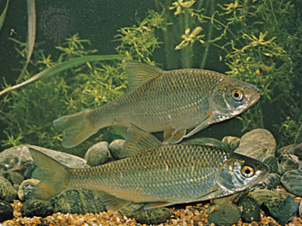
Плотва
Едва плеснёт в воде плотва,
Листва прошелестит едва,
Как будто дальний голос твой
Заговорил с тобой

Slide 7
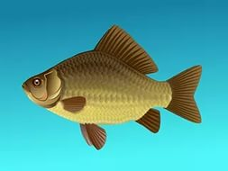
Карась
Жил в озерке золотистый карасик,
Его приглашали поплавать хоть часик.
Ой, я ребята никак не могу,
Я золотой, я себя берегу

Slide 8
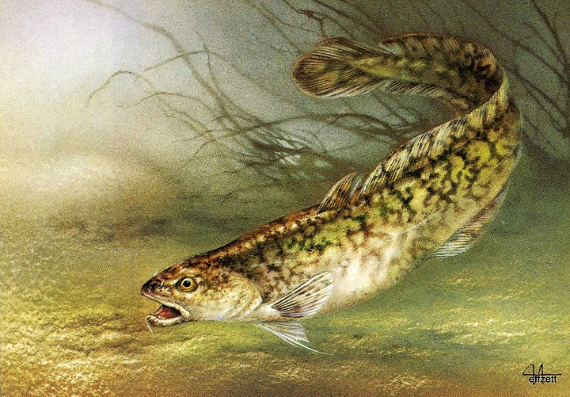
Кто на дне залёг под илом,
Чтоб малькам не видно было
Труд напрасен, виден им,
Притаившийся налим
Налим

Slide 9
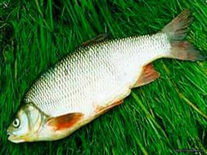
Язь
Рыбка шустро взглядом ищет
Что- нибудь себе из пищи,
Вся в заботах суетясь,
Промелькнула в речке язь

Slide 10
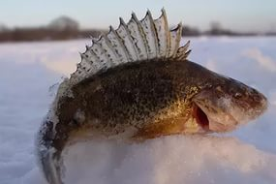
Ёрш
У реки камыши,
Расплескались там ерши,
Круг – постарше,
Круг – помладше,
Круг – совсем малыши

Slide 11
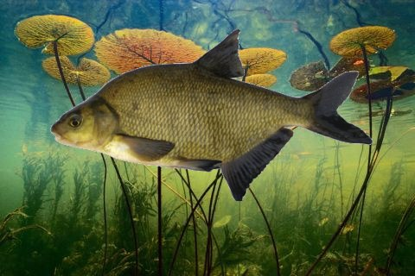
Лещ
Осторожен и находчив
Лещ что стаями живёт,
Он доверчивых улиток
К своему обеду ждёт

Slide 12
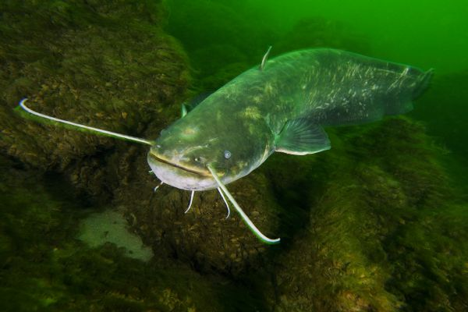
Сом
Как чиста в реке вода,
Видно всё насквозь до дна:
Под водой усатый сом
Поглощён приятным сном

Slide 13
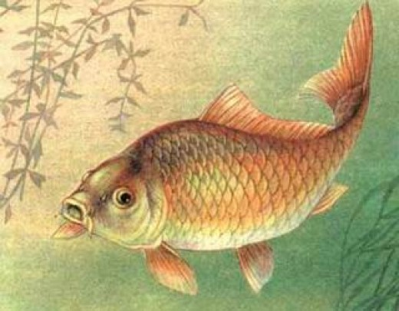
Карп
Карп бывает золотой
И коричневого цвета,
Говорят, всеяден он,
Как бы нам проверить это?

Slide 14
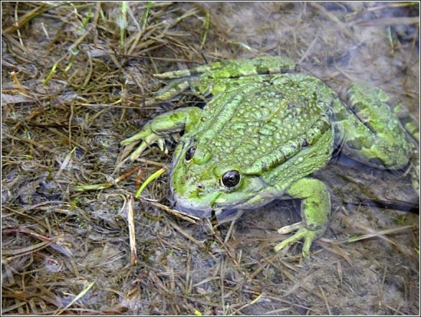
Лягушка
У реки лежит лягушка,
Как пузатая подушка,
В круглом брюшке у лягушки
Мухи, Комары и мушки

Slide 15
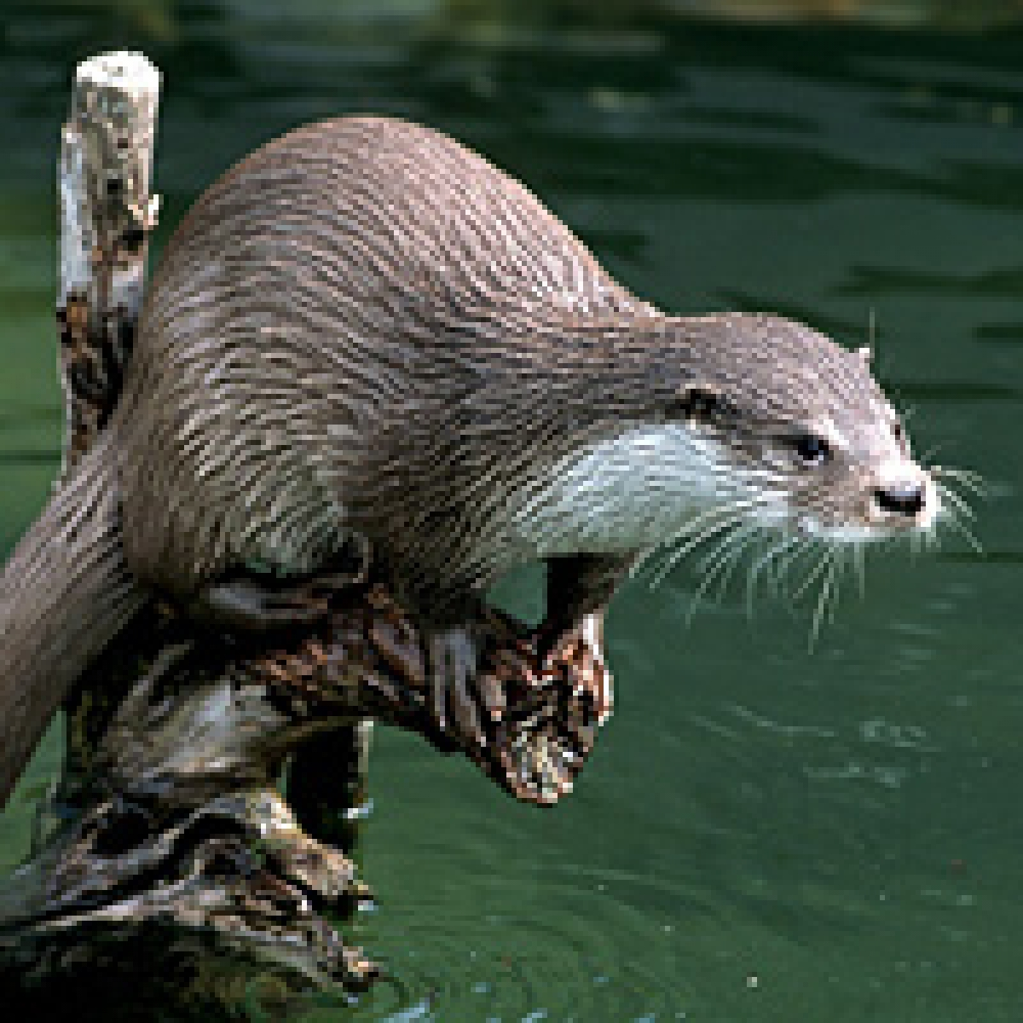
Речная выдра
Этот маленький выдрёнок
Замечательный ребёнок,
Он – прекрасный рыболов
Посмотри какой улов!

Slide 16
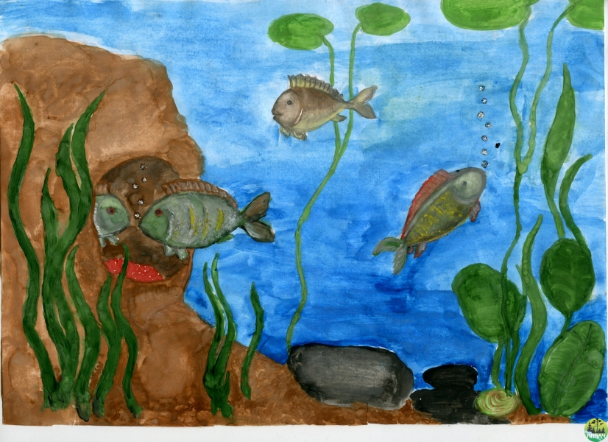
Посмотреть на реку –
И кажется, в ней
Нет ни малявок,
Ни окуней.
Только бежит голубая вода,
Петляя по лугу
Незнакомо куда,
Но если поглубже
В неё заглянуть,
С маской и трубкой
Тихонько нырнуть,
Сразу увидишь,
Что это не так!
Вот под корягою
Прячется рак,

Slide 17
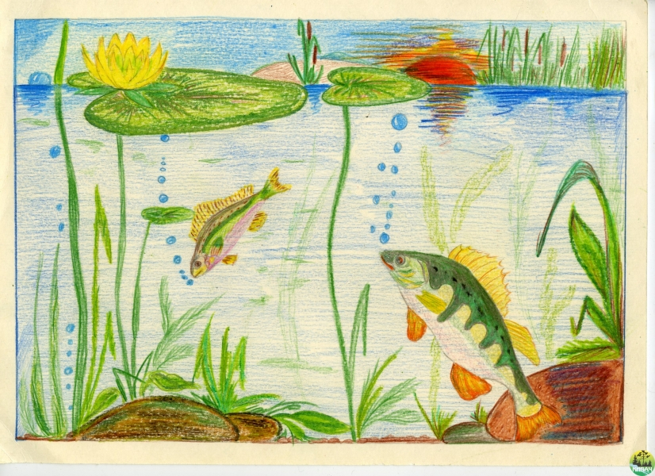
Налим под колоду забрался,
А – это огромная щука,
Плывёт, как ракета.
У кручи подмытой
На дне хрящеватом
Лещ отдыхает,
Стоит, как лопата.
В загоне линги копашатся в грязи,
На солнце сверкают боками язи,
Стайка плотвы шевелит камыши.
Река ведь не просто течёт и течёт,
Она интересною жизнью живёт.

Slide 18
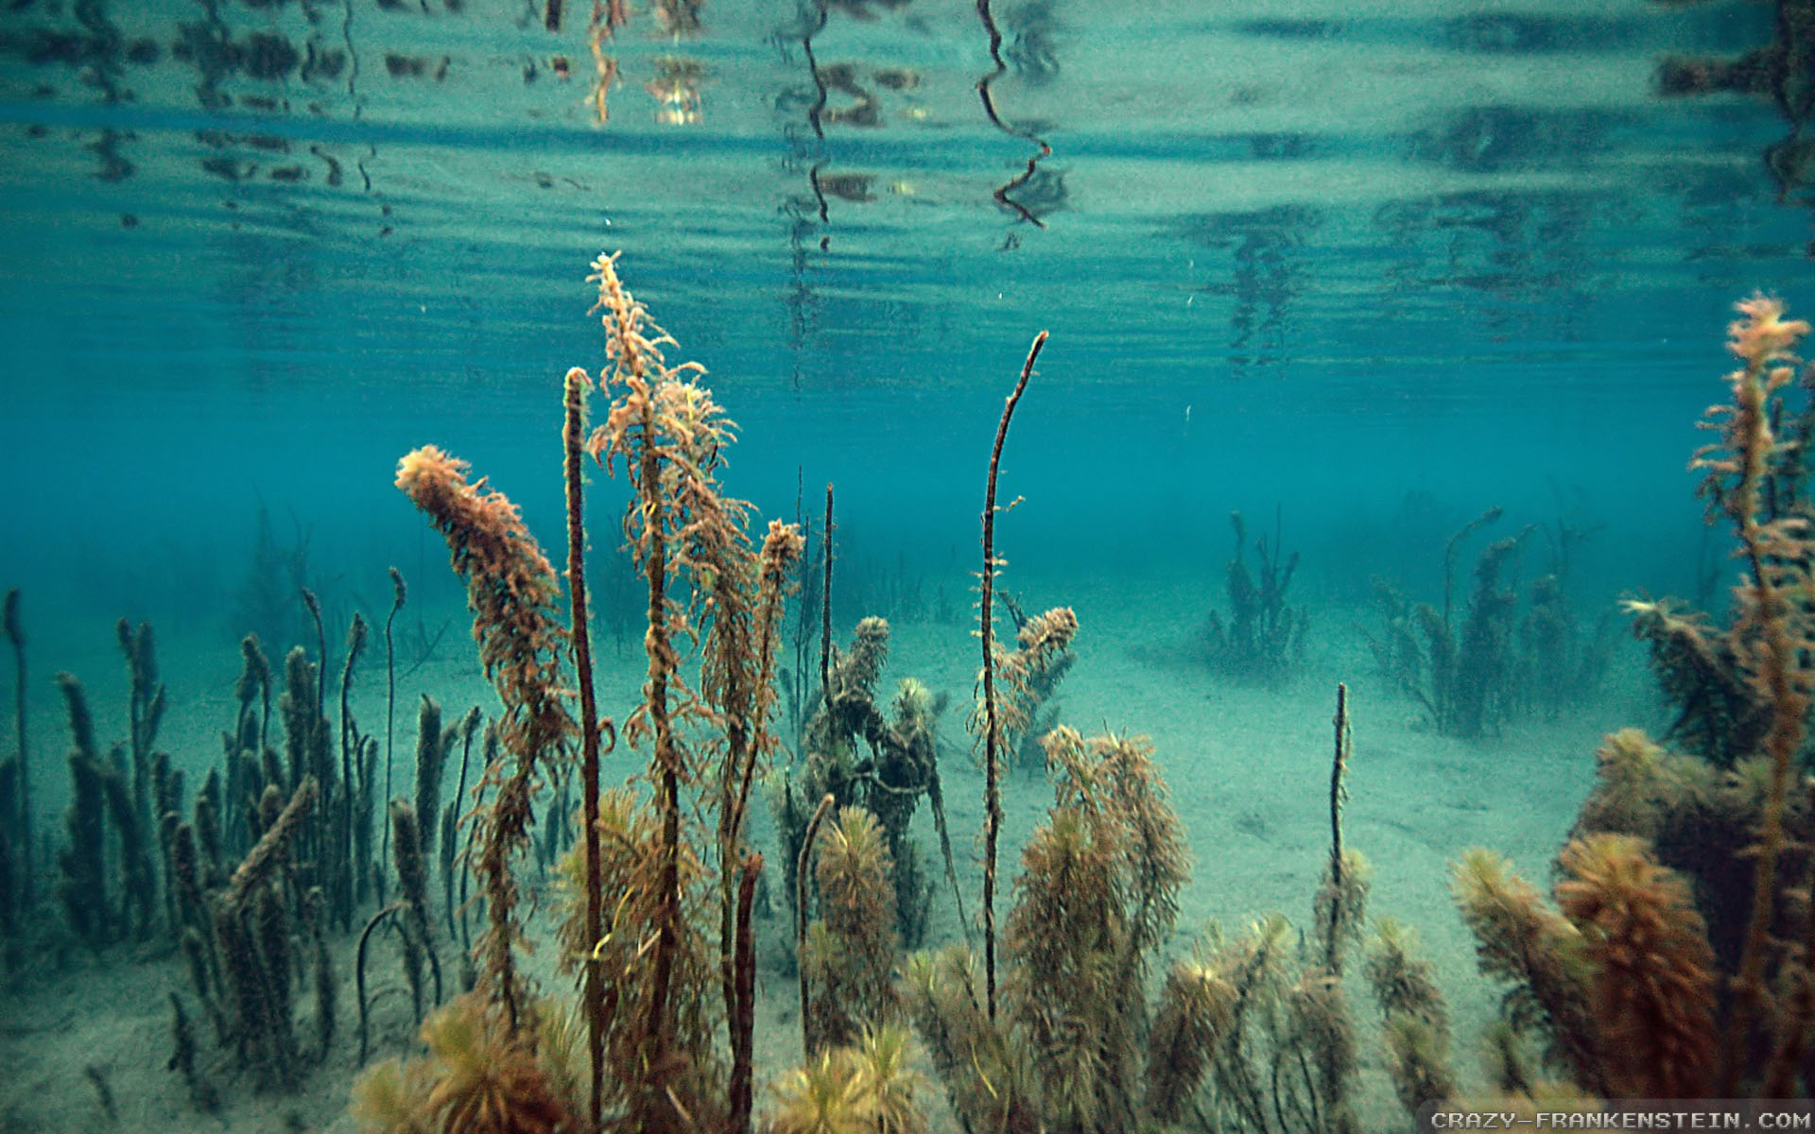
Спасибо
за
Внимание

